Slide 1
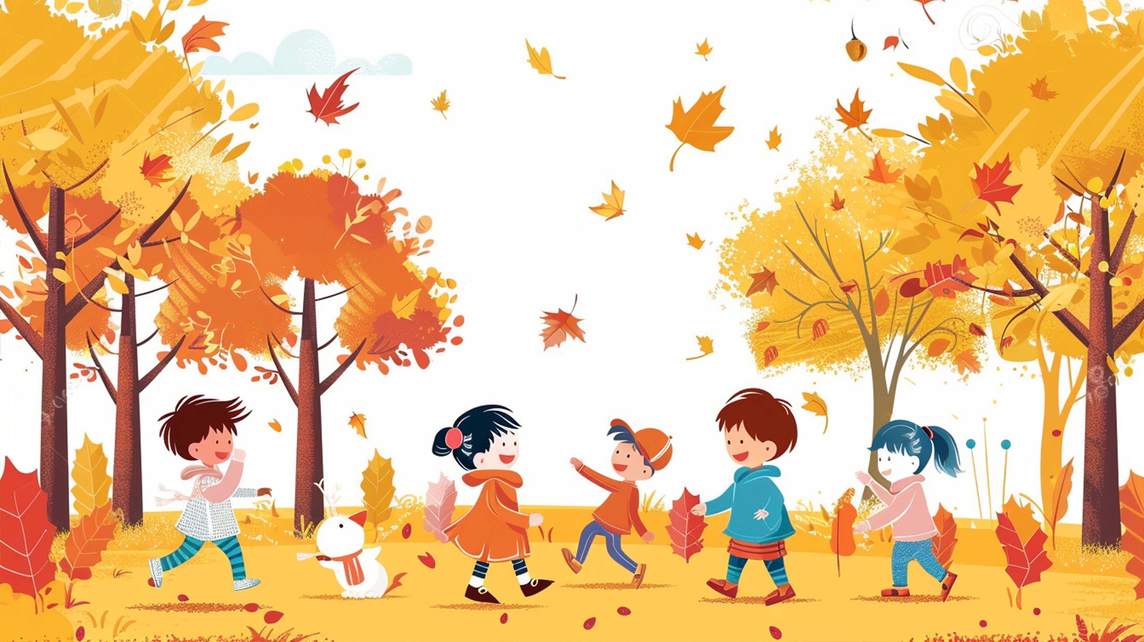


Slide 2


TRUYỀN ĐIỆN
Luật chơi
1 HS nêu tên sự vật và gọi HS khác nêu 3 đặc điểm của sự vật đó, nêu xong HS đó lại nêu tên sự vật mới và gọi bạn khác trả lời. Bạn nào không trả lời được sẽ bị xì điện và hát tặng cả lớp 1 bài khi trò chơi kết thúc.

Slide 3




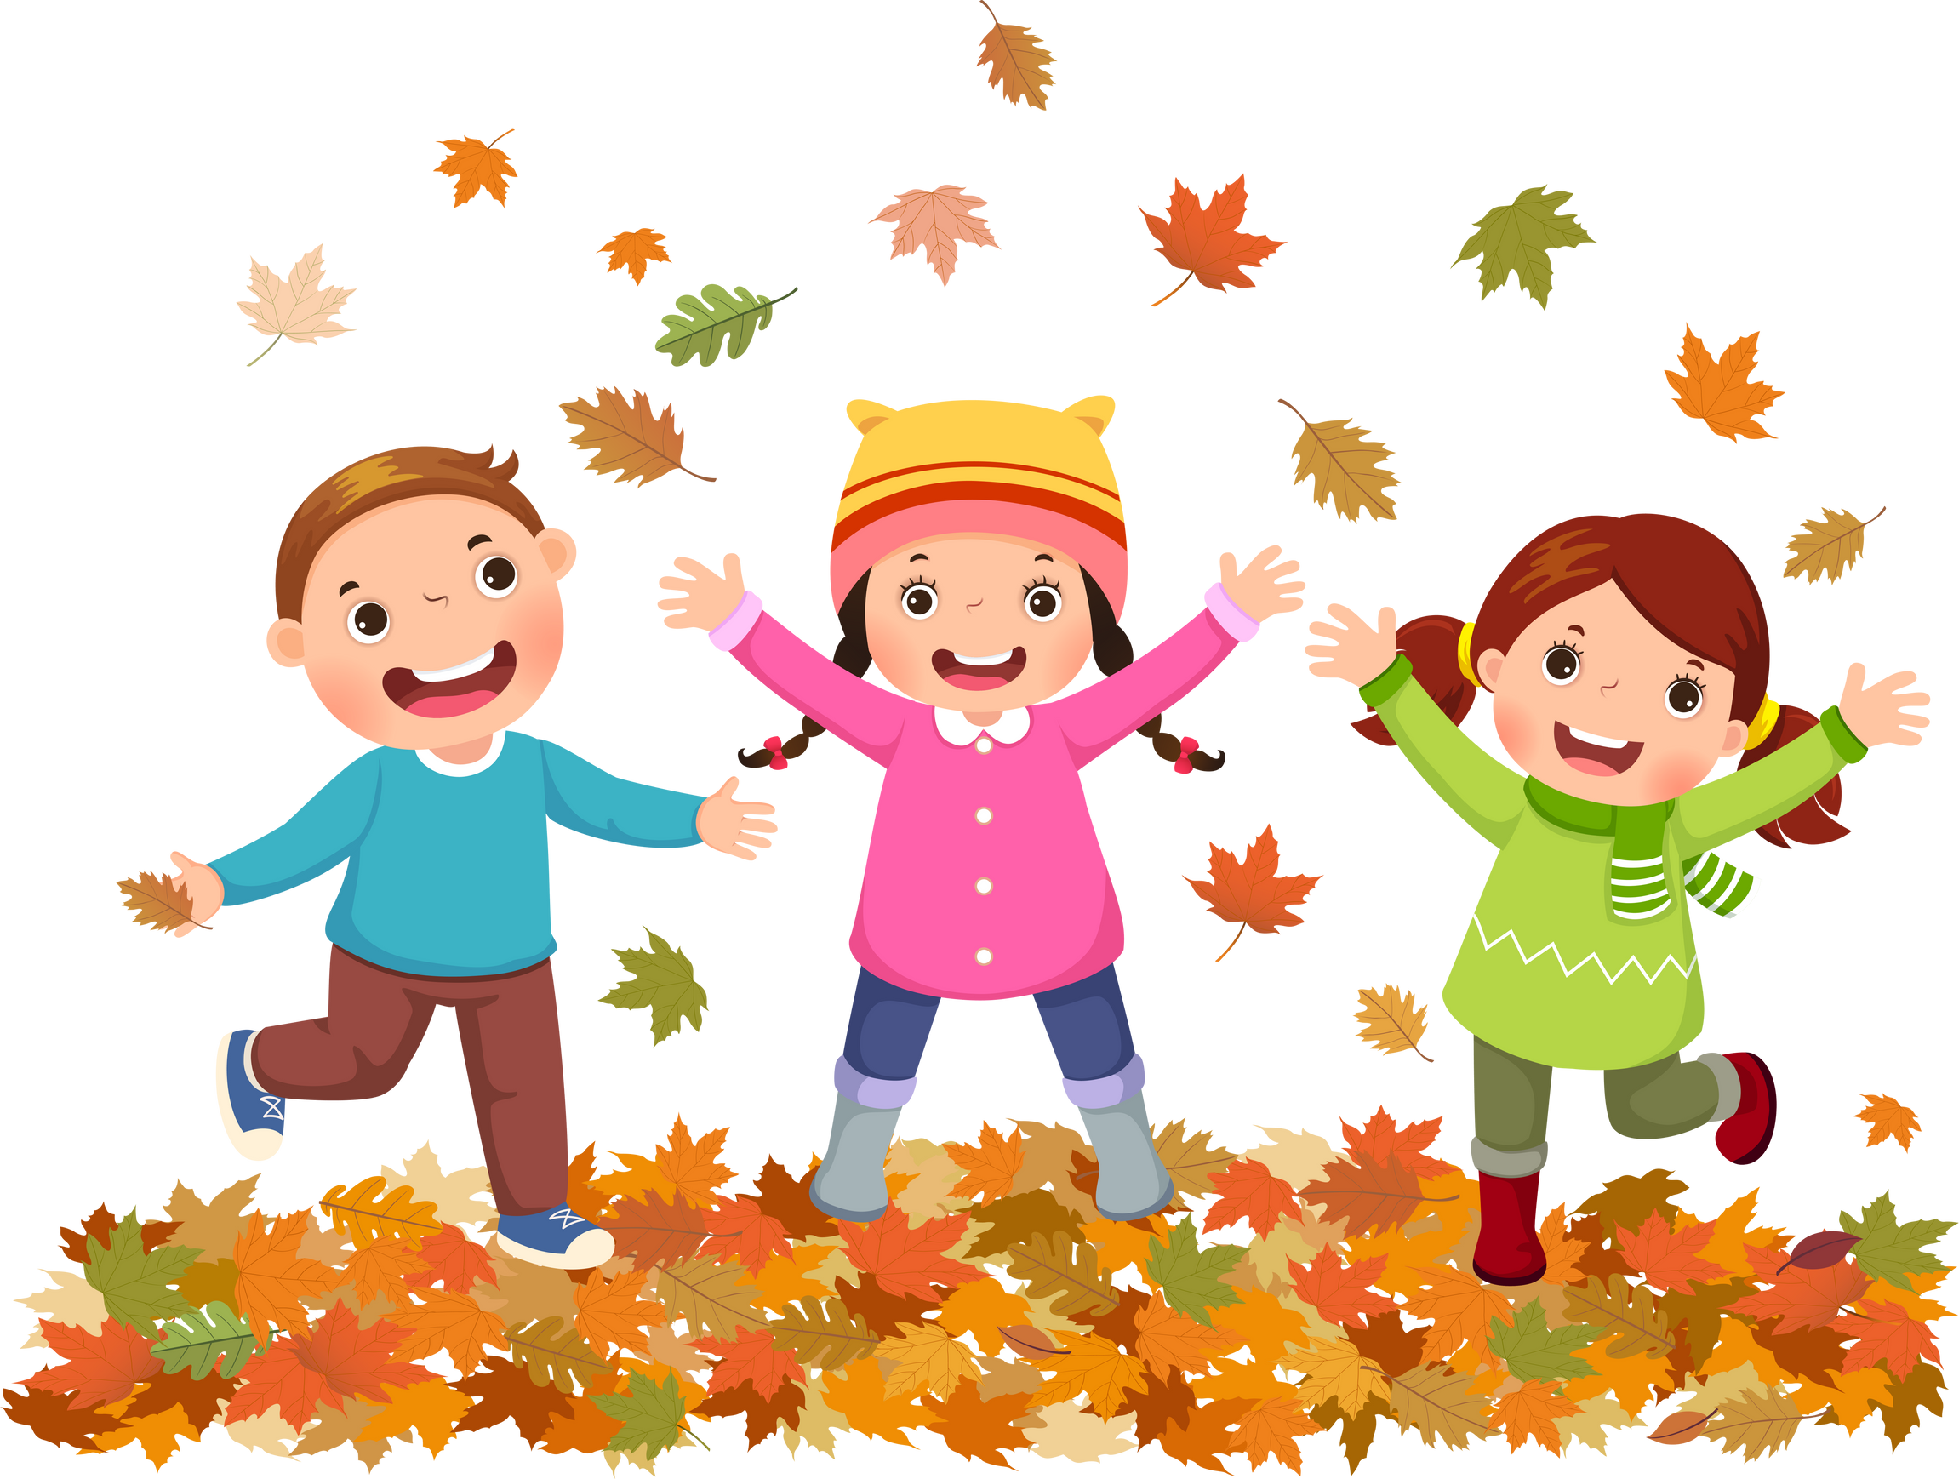
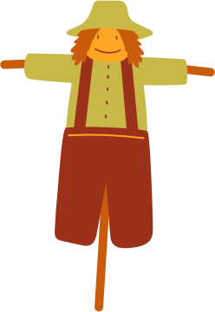


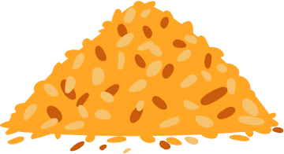
Tiếng Việt
Tiếng Việt
Bầu trời mùa thu
Bầu trời mùa thu

Slide 4
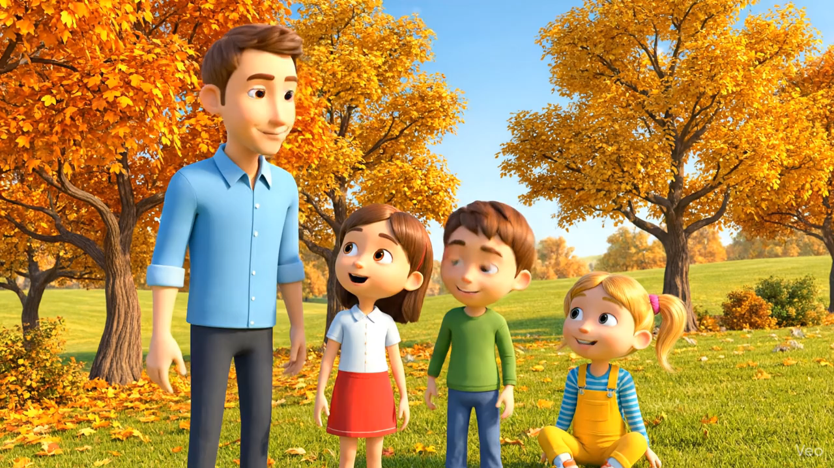

Slide 5

LUYỆN ĐỌC

Slide 6

Bầu trời mùa thu
Tôi cùng bọn trẻ đi ra cánh đồng. Buổi sáng tháng Chín mát mẻ và dễ chịu. Tôi nói với các em:
– Các em hãy nhìn lên bầu trời mà xem. Mùa hè, nó rất nóng và cháy lên những tia sáng của ngọn lửa. Còn bây giờ, bầu trời thế nào? Hãy suy nghĩ và chọn những từ ngữ thích hợp để miêu tả nó
Bọn trẻ nhìn lên bầu trời và suy nghi. Sau vài phút, một em nói:
– Bầu trời xanh như mặt nước mệt mỏi trong ao.
– Vì sao mặt nước lại mệt mỏi. Tôi hỏi lại.
Thưa thầy, mùa hè, nước dạo chơi cùng những làn sóng. Mùa thu, nó mệt và đứng lại với màu xanh nhạt. Nó mệt mỏi!
Những em khác tiếp tục nói:
– Bầu hỏi được rửa mặt sau cơn mưa.
– Bầu trời xanh biếc.
Cô bé Va-li-a nhỏ nhắn đứng trầm ngâm một chỗ. Tôi hỏi:
– Còn Va-li-a, vì sao em im lặng thế
– Em muốn nói bằng những từ ngữ của mình.

Slide 7
Bầu trời mùa thu
– Em đã tìm được câu nào chưa?
– Bầu trời dịu dàng. – Va-li-a khô nói và mỉm cười.
Sau đó, mỗi em đều nói về bầu trời bằng từ ngữ của riêng mình
– Bầu trời buồn bã. Những đám mây xám đang từ phương bắc trôi tới.
– Bầu trời trầm ngâm. Nó nhớ đến tiếng hát của bầy chim sơn ca.
– Bầu trời ghé sát mặt đất. Mùa hè, nó cao hơn và có những con chim én bay liệng. Còn bây giờ chẳng có chim én nữa, vì thế bầu trời cúi xuống lắng nghe để tìm xem chim én đang ở trong bụi cây hay ở nơi nào.
Theo XU-KHÔM-LIN-XKI (Mạnh Hưởng dịch)

Slide 8

Bài đọc chia thành mấy đoạn?
Đoạn 1: từ đầu đến … để miêu tả nó.
Đoạn 3: từ Cô bé Va-li-a nhỏ nhắn... đến ... mỉm cười.
Đoạn 2: từ Bọn trẻ nhìn lên... đến ... “Bầu trời xanh biếc.
Đoạn 4: phần còn lại.

Slide 9


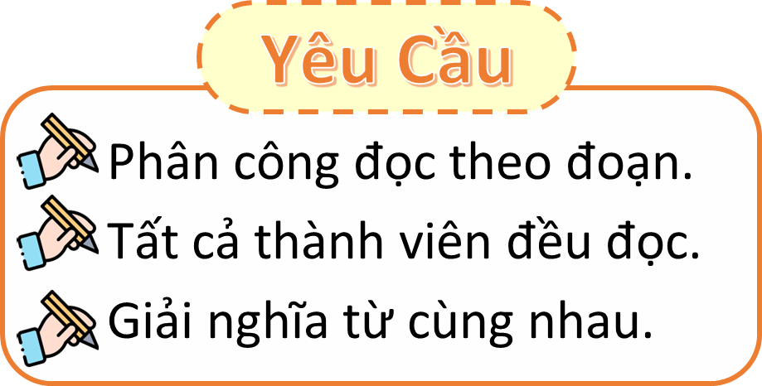
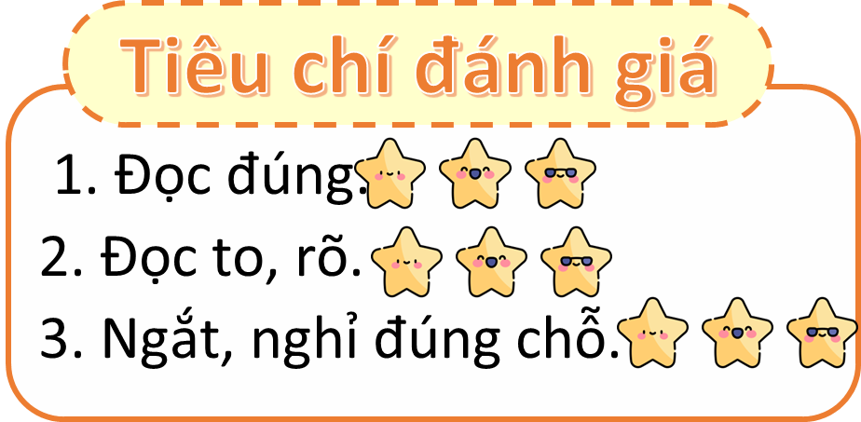

Slide 10
ĐỌC HIỂU

Slide 11

Các bạn trong nhóm sẽ cùng nhau đọc và thảo luận trả lời các câu hỏi tìm hiểu bài.

Slide 12


Tìm hiểu bài
Câu 1: Cuộc trò chuyện của thầy giáo và các bạn học sinh diễn ra ở đâu?
Cuộc trò chuyện của thầy giáo và các bạn học sinh diễn ra ở cánh đồng.

Slide 13
Tìm hiểu bài
Câu 2: Theo em, lời thầy giáo miêu tả bầu trời mùa hè có tác dụng như thế nào đối với học sinh?
Lời thầy giáo khuyến khích học sinh quan sát bầu trời một cách tỉ mỉ/ khuyến khích học sinh nới những điều quan sát được bằng cách riêng của mình/ khiến học sinh mong muốn cũng nói được một cách hình ảnh như cách nói của thầy giáo./ …

Slide 14
Tìm hiểu bài
Câu 3: Việc mỗi bạn học sinh miêu tả bầu trời mùa thu bằng những hình ảnh khác nhau nói lên điều gì? Em thích hình ảnh nào? Vì sao?
Các bạn đã quan sát rất kĩ, theo cách cảm nhận riêng của mình. / Các bạn có cảm nhận khác nhau về bầu trời. / Các bạn muốn nói những điều quan sát được theo cách riêng của mình. / Các bạn rất hào hứng với tiết học.

Slide 15
Tìm hiểu bài
Câu 4: Theo em giờ học được kể trong bài đọc có gì đặc biệt và thú vị?
Giờ học đặc biệt vì diễn ra ở cánh đồng. / vì học sinh được học thông qua thực hành. / ...

Slide 16

Nội dung bài
Xung quanh ta có rất nhiều điều thú vị, hãy chịu khó quan sát thực tế và nói về những điều đó theo cách của riêng mình.

Slide 17
LUYỆN TẬP

Slide 18


Luyện đọc diễn cảm
+ Các em hãy nhìn lên bầu trời mà xem. // Mùa hè, / nó rất nóng / và cháy lên những tia sáng của ngọn lửa. // Còn bây giờ, / bầu trời thế nào? // Hãy suy nghĩ / và chọn những từ ngữ thích hợp để miêu tả nó.
+ Thưa thầy, / mùa hè, / nước dạo chơi cùng những làn sóng. // Mùa thu, / nó mệt và đứng lại với màu xanh nhạt. / Nó mệt mỏi!

Slide 20


